Slide 1
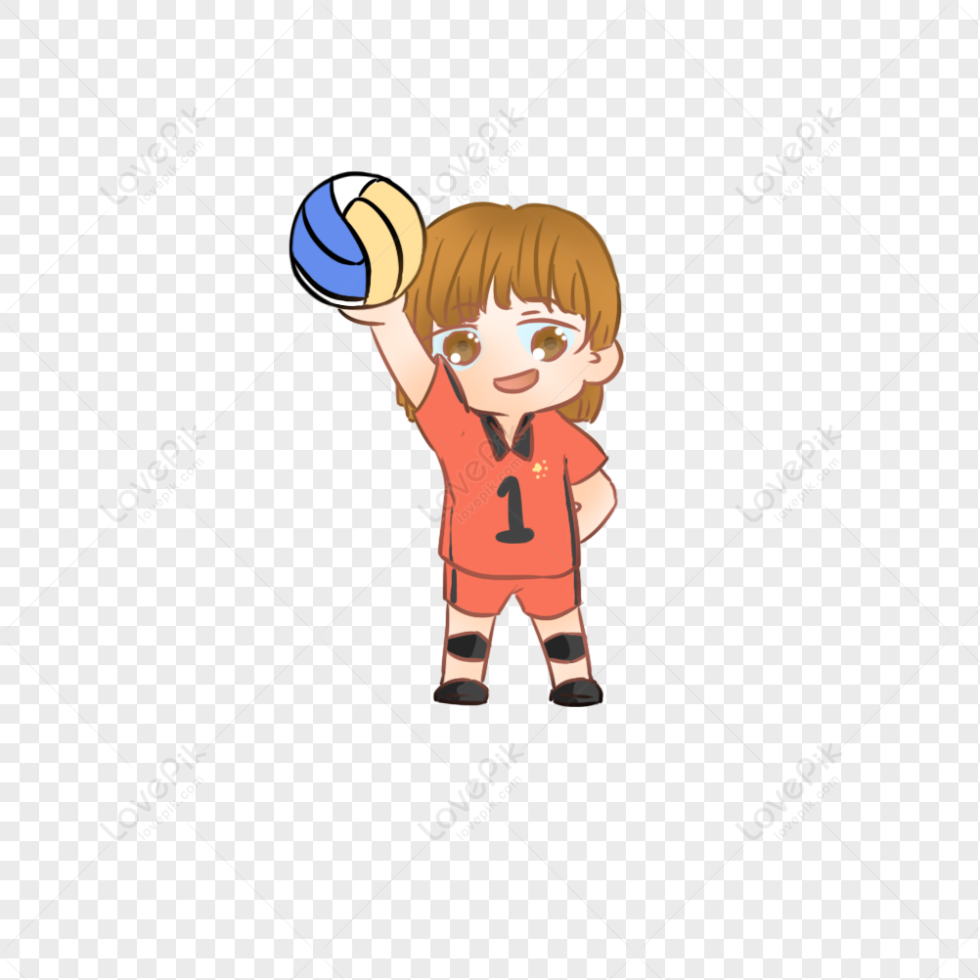

KHỞI ĐỘNG
TRUYỀN BÓNG
Cách chơi:
- Nghe nhạc, truyền bóng
- Khi nhạc dừng, trả lời câu hỏi

Slide 2

MỤC TIÊU
1
Hình thành và ghi nhớ bảng chia 2
2
Vận dụng vào tính và giải toán

Slide 3

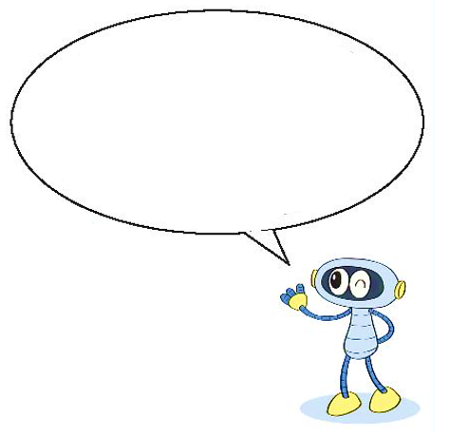

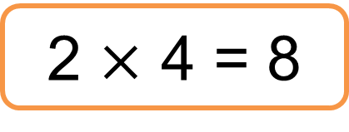
Mỗi đĩa có 2 quả cam,
4 đĩa có bao nhiêu quả cam ?
Mỗi đĩa có 2 quả cam,
4 đĩa có 8 quả cam.
8 quả cam chia vào các đĩa, mỗi đĩa 2 quả. Được bao đĩa cam như vậy?
a)
8 quả cam chia vào các đĩa, mỗi đĩa 2 quả. Được 4 đĩa cam như vậy.
2 $×$ 4 = 8
8 : 2 = 4

Slide 4
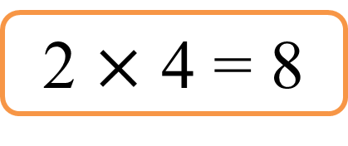
a)
2 $×$ 4 = 8
8 : 2 = 4
2

Slide 5
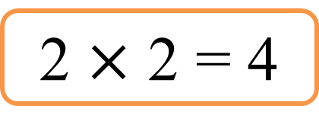
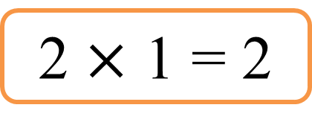
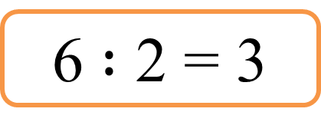
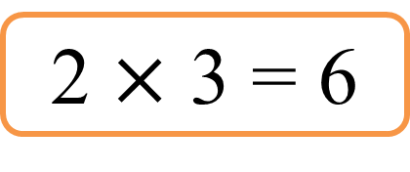
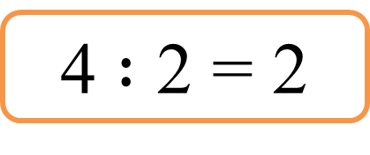
2 $×$ 1 = 2
2 : 2 = 1
2 $×$ 2 = 4
4 $:$ 2 = 2
2 $×$ 3 = 6
6 $:$ 2 = 3

Slide 6

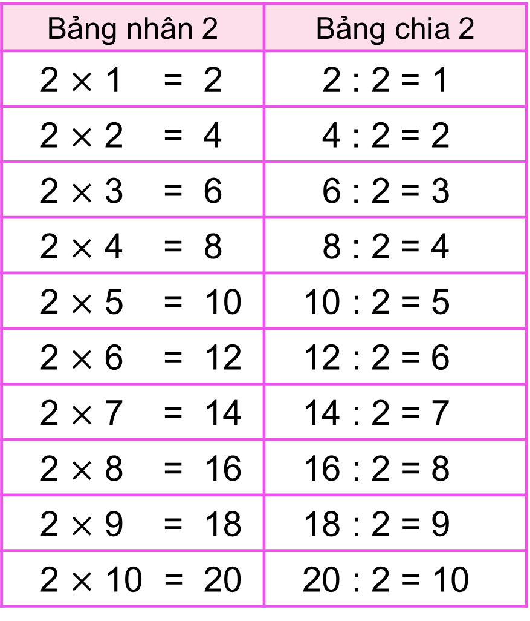
Bảng nhân 2 | Bảng chia 2
2 $×$ 1 = 2 | 2 : 2 = 1
2 $×$ 2 = 4 | 4 : 2 = 2
2 $×$ 3 = 6 | 6 : 2 = 3
2 $×$ 4 = 8 | 8 : 2 = 4
2 $×$ 5 = 10 | 10 : 2 = 5
2 $×$ 6 = 12 | 12 : 2 = 6
2 $×$ 7 = 14 | 14 : 2 = 7
2 $×$ 8 = 16 | 16 : 2 = 8
2 $×$ 9 = 18 | 18 : 2 = 9
2 $×$ 10 = 20 | 20 : 2 = 10
b) Hoàn thành bảng chia 2
Lập bảng chia 2 từ bảng nhân 2.
?
?
?
?
?
?

Slide 7
Bảng chia 2
2
:
2
=
1
4
:
2
=
2
6
:
2
=
3
8
:
2
=
4
10
:
2
=
5
12
:
2
=
6
14
:
2
=
7
16
:
2
=
8
18
:
2
=
9
20
:
2
=
10

Slide 8
Bảng chia 2
Nhận xét:
2
:
2
=
1
4
:
2
=
2
- Số bị chia chính là các tích trong bảng nhân 2
6
:
2
=
3
8
:
2
=
4
- Số chia đều bằng 2
10
:
2
=
5
- Thương tăng dần từ 1 đến 10
12
:
2
=
6
14
:
2
=
7
16
:
2
=
8
18
:
2
=
9
20
:
2
=
10

Slide 9


Slide 10


Slide 11

Vượt qua thử thách

Slide 12
2
:
2
=
1
4
:
2
=
2
6
:
2
=
3
Thử thách 1
8
:
2
=
4
10
:
2
=
5
12
:
2
=
6
14
:
2
=
7
16
:
2
=
8
18
:
2
=
9
20
:
2
=
10

Slide 13





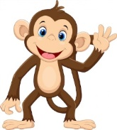

2
:
2
=
1
4
:
2
=
2
6
:
2
=
3
8
:
2
=
4
Thử thách 2
10
:
2
=
5
12
:
2
=
6
14
:
2
=
7
16
:
2
=
8
18
:
2
=
9
20
:
2
=
10

Slide 14
4 : 2 =
2
Thử thách 3
12 : 2 =
6
18 : 2 =
9

Slide 15

Chúc mừng!!!

Slide 16
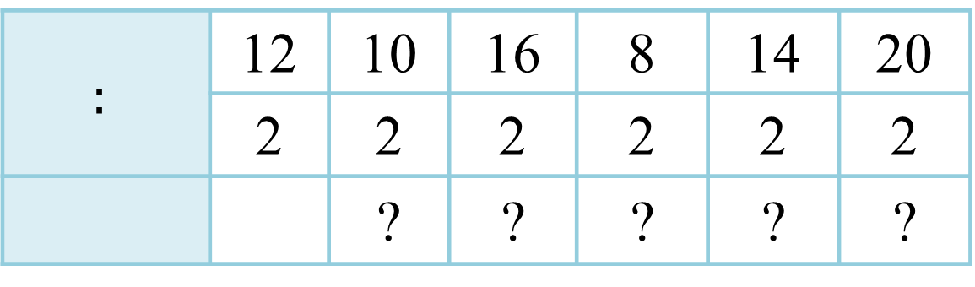
1
Số
?
$$:$$ | 12 | 10 | 16 | 8 | 14 | 20
 | 2 | 2 | 2 | 2 | 2 | 2
 |  | ? | ? | ? | ? | ?
6
5
8
4
7
10

Slide 17
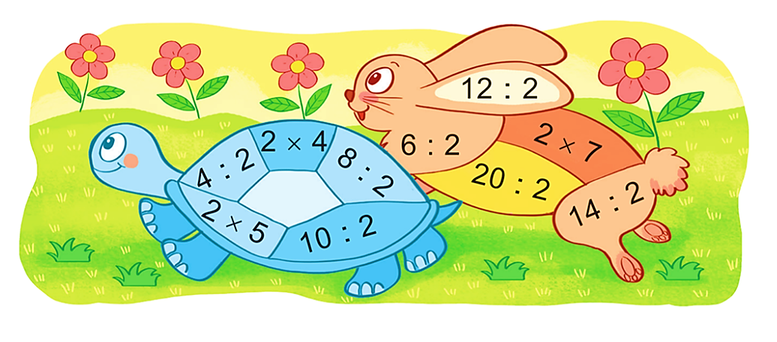
2
Tính nhẩm.

Slide 18
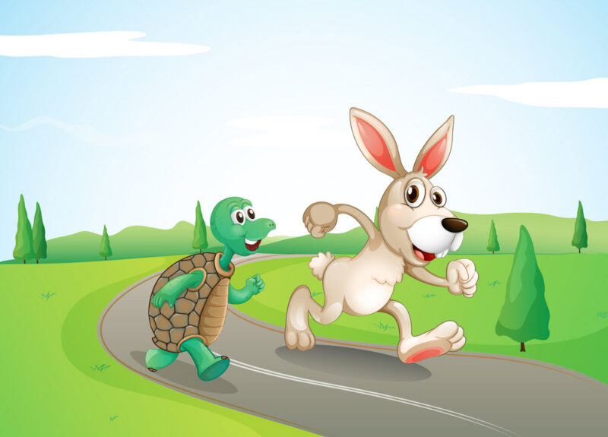
Cuộc đua tri thức

Slide 19
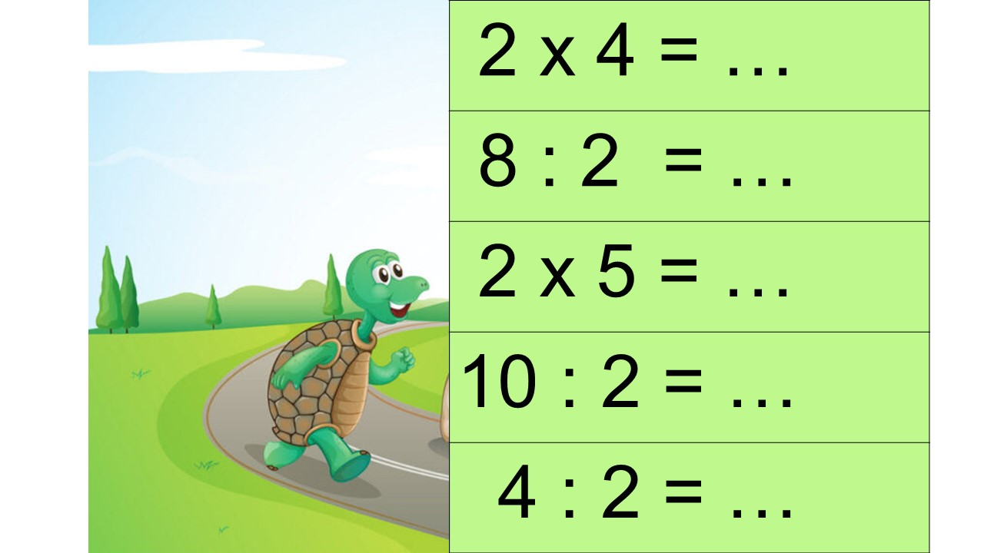
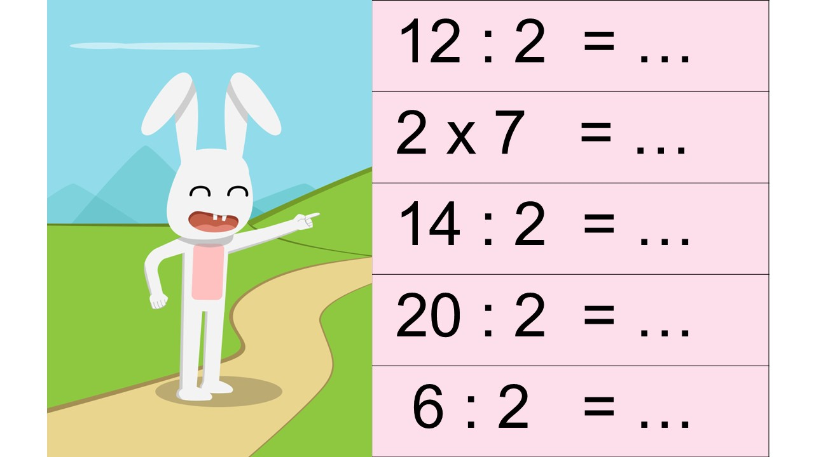

Slide 20
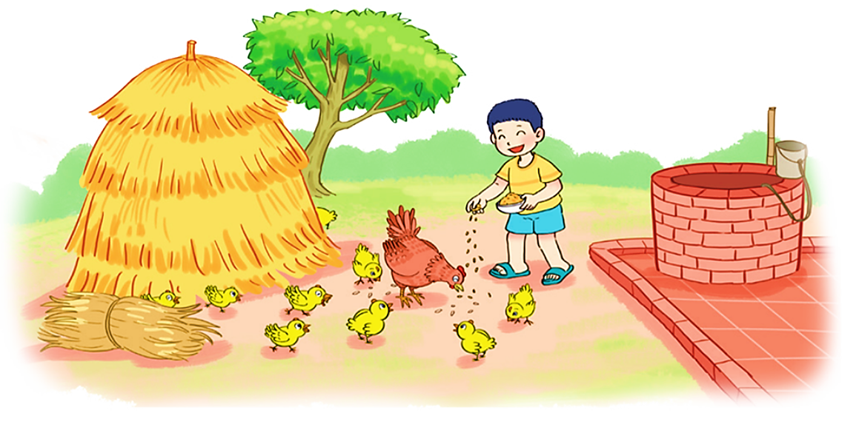
Bài giải
Đàn gà đang ở cạnh đống rơm. Việt cho biết có tất cả 20 cái chân gà. Đố em biết đàn gà đó có bao nhiêu con gà?
3
Đàn gà đó có số con gà là:
20 : 2 = 10 (con)
Đáp số: 10 con gà.

Slide 21
Vận dụng

Slide 22
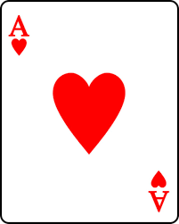
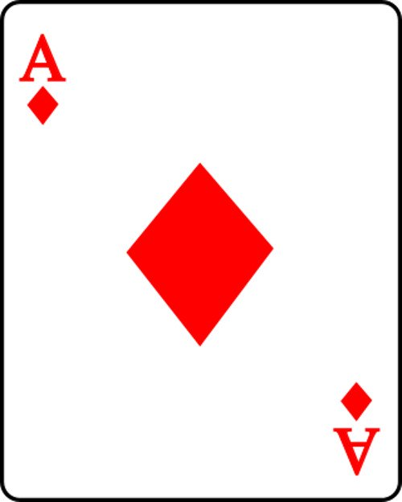

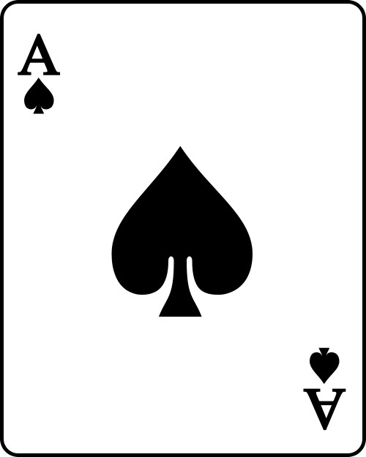
Lật thẻ bài
Cô giáo lật từng thẻ bài. Nêu câu hỏi.
HS ghi kết quả vào bảng trắng trong 15 giây
Các thẻ bài mở ra, HS nhận phần thưởng.

Slide 23

10
05
09
13
12
11
08
07
04
03
01
02
0
14
06
15
Điền số thích hợp vào chỗ chấm: 6 kg : 2 = … kg
3

Slide 24
08
03
07
11
13
09
06
0
15
05
02
01
14
12
10
04
Viết phép chia trong bảng chia 2 có số bị chia bằng số chia.
2 : 2 = 1

Slide 25
15
14
13
12
11
10
09
08
07
06
05
04
03
02
01
0
Có 1 chục cái kẹo chia đều cho 2 bạn. Hỏi mỗi bạn được mấy cái kẹo?
5 cái kẹo

Slide 26
Lật thẻ bài

Slide 27


